Slide 1
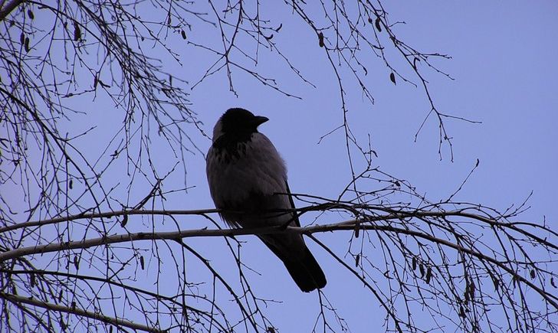
В в

Slide 2
слива винты волосы
Слава винт волосок
снова винтик волоски
Виктор сам виноват.
Виктор сам виноват?

Slide 3
рисовали - нарисовали
повидали

Slide 4
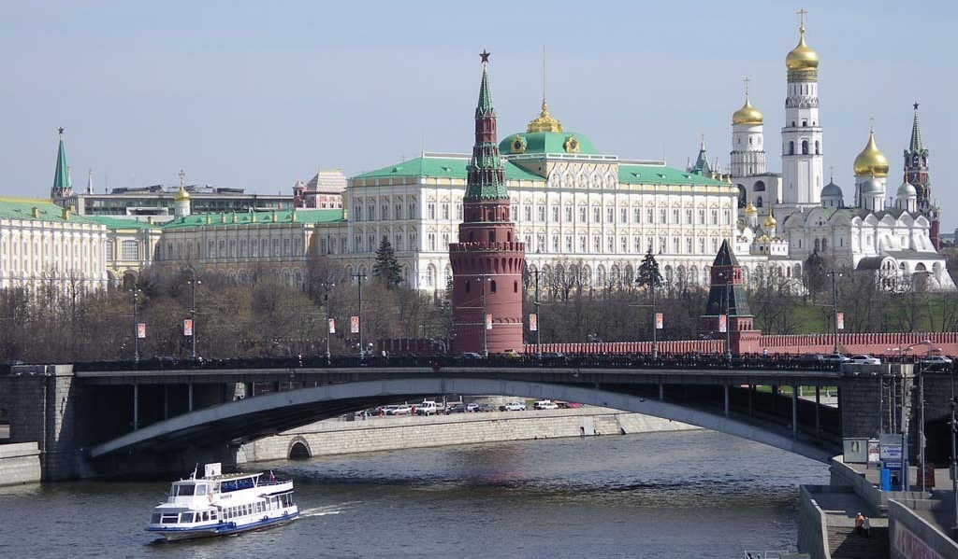
Россия – наша родная страна.
Столица России – город Москва.

